Slide 1


UỶ BAN NHÂN DÂN QUẬN LONG BIÊN
TRƯỜNG MẦM NON VIỆT HƯNG
LĨNH VỰC PHÁT TRIỂN NGÔN NGỮ
Thơ: Con tàu
Lứa tuổi: Nhà trẻ 24-36 tháng

Slide 2

Câu đố:
Đầu tỏa khói
Miệng ăn than
Toa mang hàng
Kêu xình xịch

Slide 3

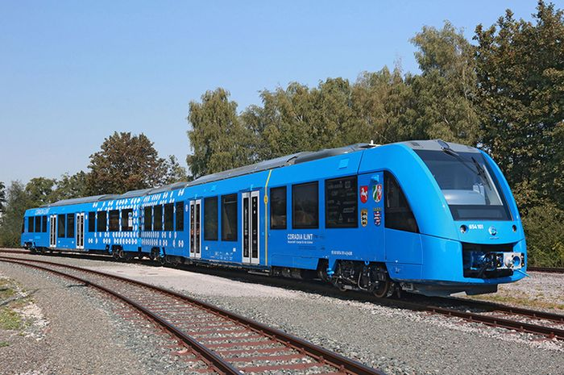
Con tàu

Slide 4
Cô đọc thơ

Slide 5
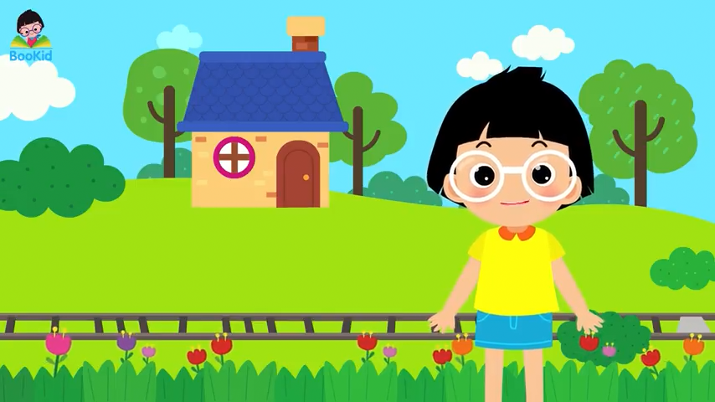

Slide 6
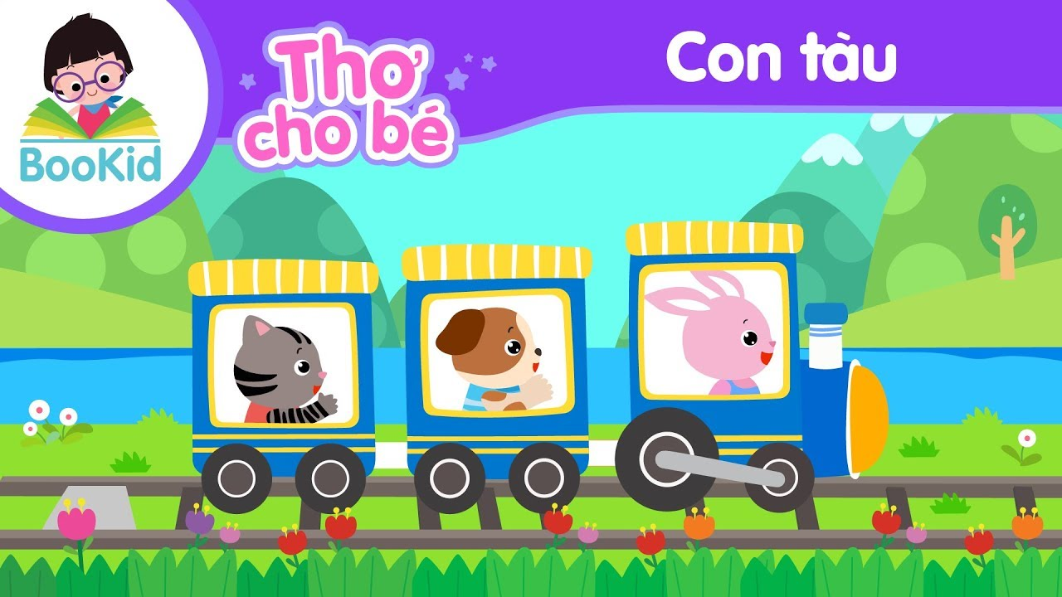
Các con vừa nghe cô đọc bài thơ gì?

Slide 7
Trong bài thơ con tàu có màu gì?

Slide 8
Con tàu chạy nhanh hay chậm?

Slide 9
Cùng bắt trước tiếng kêu của con tàu nào.

Slide 10
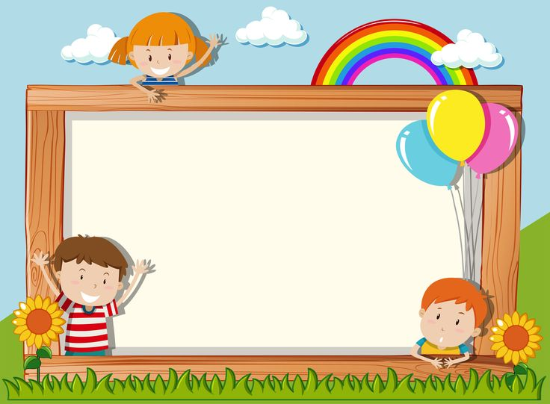
Dạy trẻ đọc thơ.

Slide 11

Cô cùng trẻ vận động bài:
“Đoàn tàu nhỏ xíu”

Slide 12


Hẹn gặp lại các con

